Slide 1
Plataforma de Qualificação Profissional
Protótipo de Baixa Fidelidade · Mapeamento por Personas
Experiência do Usuário · 2026

Slide 2
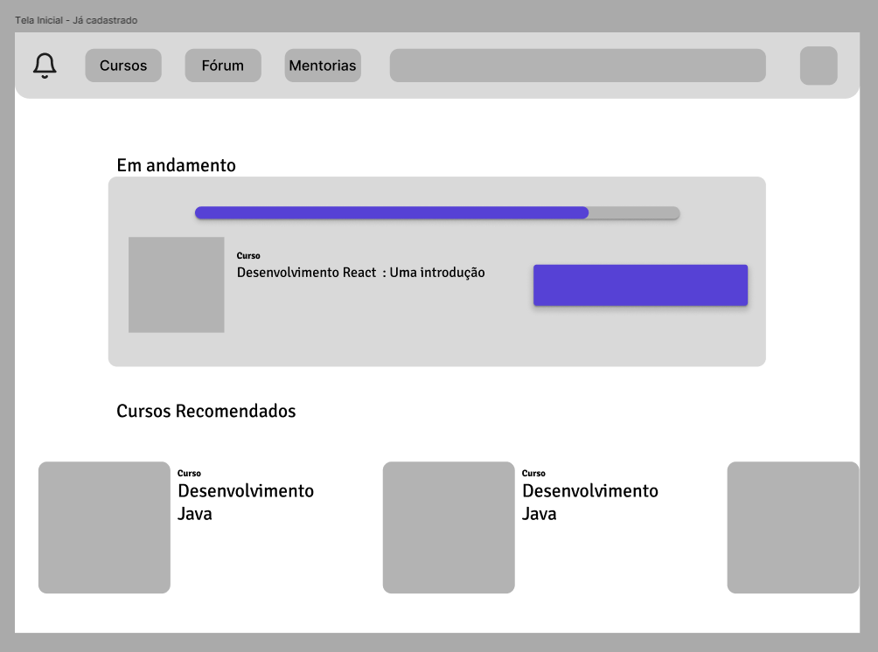
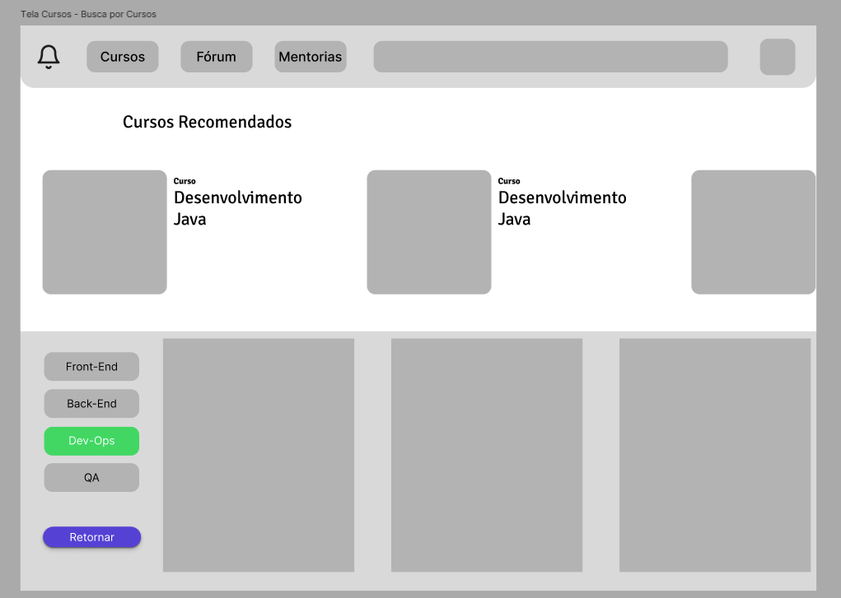
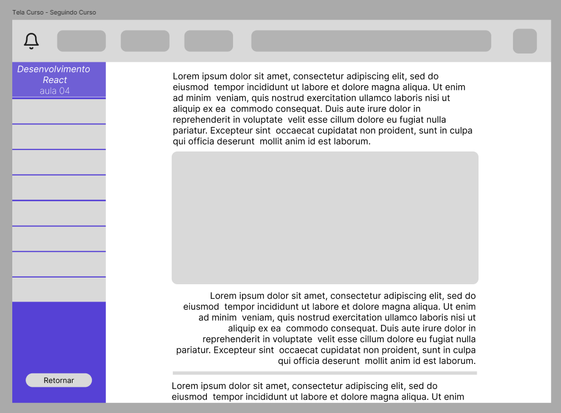
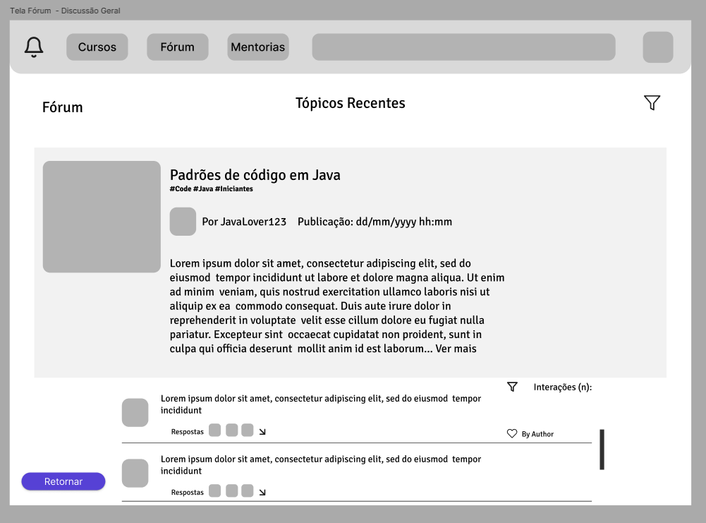
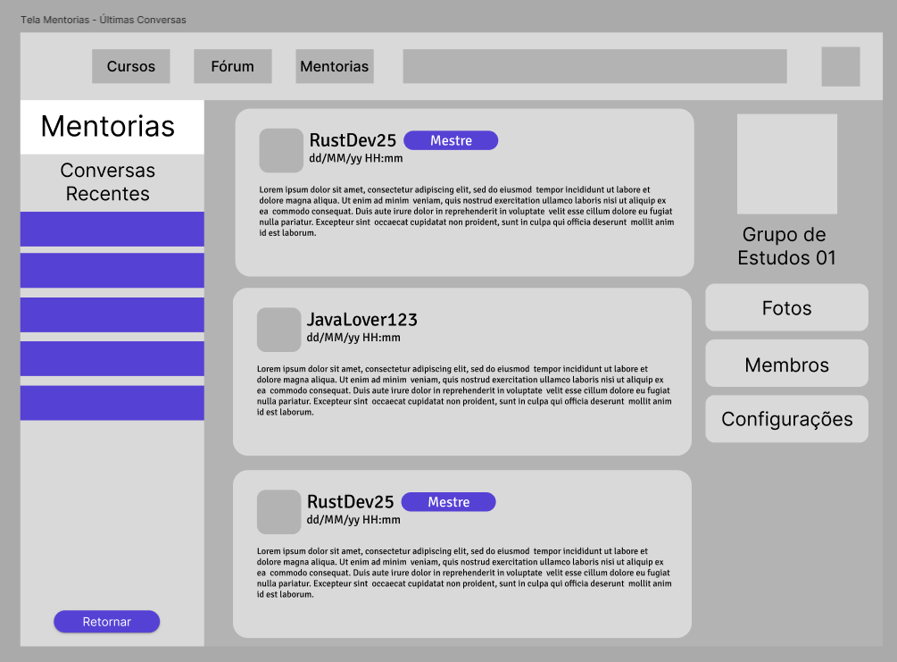
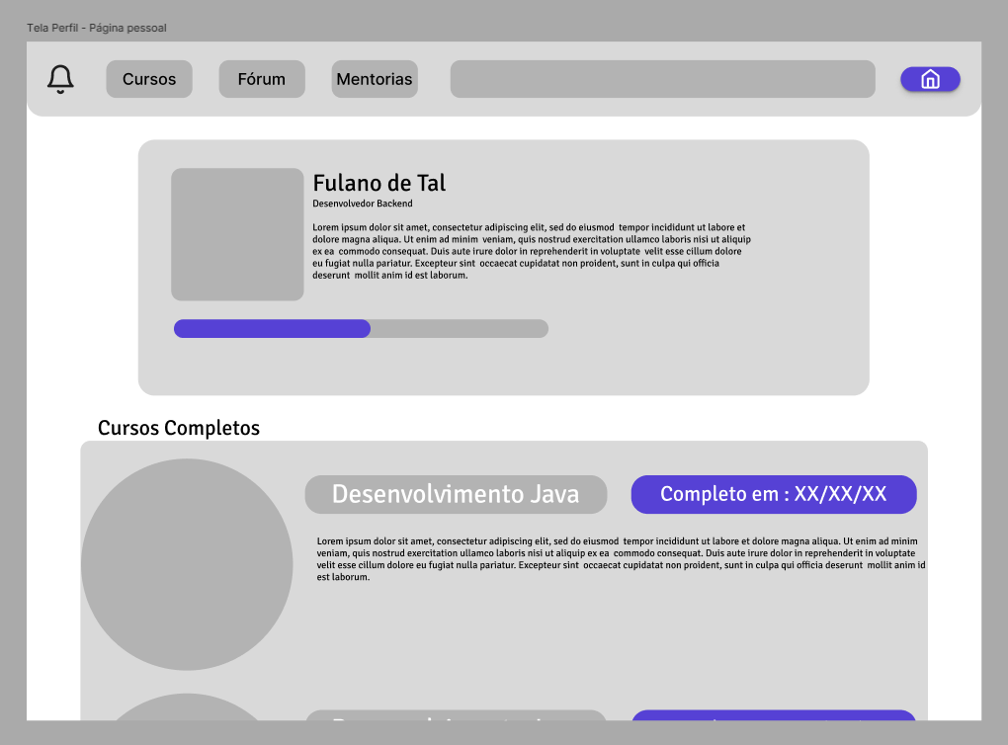
Visão Geral — 6 Telas Implementadas
01
Tela Inicial
02
Busca de Cursos
03
Player do Curso
04
Fórum
05
Mentorias
06
Perfil

Slide 3
Player do Curso
✓
Sidebar com aulas numeradas permite navegar no próprio ritmo → estudo diário com progressão autônoma.
Padrões UI:
Module Tabs · Progressive Disclosure · Article List
Gabriel Costa
Tela Inicial
✓
Desenvolvedor Backend · 23 anos
Barra de progresso em 'Em andamento' torna a evolução visível a cada acesso → feedback contínuo.
"Quero dominar o que faço, não só passar por cima"
Padrões UI:
Dashboard · Completeness Meter · Cards
Fórum
✓
Tópicos com tags técnicas (#Code #Java #Iniciantes) viabilizam troca aprofundada entre pares.
Padrões UI:
Tagging · Activity Stream · Search Filters
Objetivos Práticos Atendidos
Busca de Cursos
✓
Filtros por área (Front-End, Back-End, Dev-Ops, QA) permitem encontrar conteúdo técnico específico.
Padrões UI:
Search Filters · Categorization · Cards · Thumbnail

Slide 4
Busca de Cursos
✓
'Cursos Recomendados' + filtros de área oferecem orientação antes do compromisso financeiro.
Padrões UI:
Search Filters · Categorization · Cards · Thumbnail
Beatriz Mendes
Mentorias
✓
Estudante em transição · 22 anos
Chat com mentores experientes (badge Mestre) e grupos de estudo fornecem suporte acessível e contínuo.
"Não sei bem pra onde ir, mas sei que preciso mudar"
Padrões UI:
Chat · Activity Stream · Reputation
Perfil
✓
Histórico de cursos concluídos com datas serve como evidência do esforço e validação do investimento.
Padrões UI:
Dashboard · Archive · Completeness Meter
Objetivos Práticos Atendidos
Fórum
✓
Comunidade de discussão conecta Beatriz a profissionais da área, reduzindo a insegurança de transição.
Padrões UI:
Tagging · Activity Stream · Reaction

Slide 5
Player do Curso
✓
Lista de aulas visível e conteúdo sequencial oferecem estrutura clara para atividades práticas contextualizadas.
Padrões UI:
Module Tabs · Progressive Disclosure · Article List
Lucas Oliveira
Mentorias
✓
Candidato competitivo · 21 anos
Acesso imediato a mentor (Mestre) e grupos de estudo = suporte quando travar no conteúdo.
"Preciso de resultado concreto, não de mais teoria"
Padrões UI:
Chat · Activity Stream · Reputation
Perfil
✓
Histórico de conclusões com datas funciona como histórico verificável para currículo e portfólio.
Padrões UI:
Dashboard · Archive · Completeness Meter
Objetivos Práticos Atendidos
Busca de Cursos
✓
Cursos recomendados com categorias objetivas dão clareza sobre o que será recebido pelo investimento.
Padrões UI:
Search Filters · Categorization · Cards · Thumbnail

Slide 6
Mapeamento — Telas × Personas
✓ atende diretamente ◎ atende parcialmente — não contemplado
Tela
Gabriel (Técnico)
Beatriz (Transição)
Lucas (Emprego)
Tela Inicial
✓ Progresso diário
◎ Recomendações
◎ Recomendações
Busca de Cursos
✓ Filtros técnicos
✓ Orientação de área
✓ Clareza da oferta
Player do Curso
✓ Ritmo próprio
◎ Consumo de conteúdo
✓ Prática sequencial
Fórum
✓ Comunidade técnica
✓ Apoio profissional
✓ Suporte ao travar
Mentorias
◎ Troca com pares
✓ Mentor direto
✓ Mentor disponível
Perfil
◎ Registro pessoal
✓ Validação esforço
✓ Currículo/portfólio

